Slide 1

BASE DE DATOS 1
HITO 5
Integrantes:
Jhonatan David Alanoca Blanco
Mijail Oliver Choque Amaro
Karen Alisson Chuquimia Mamani
Edson Iver Condori Condori
Jhanpol Machaca Aranibar

Slide 2
INTRODUCCION
Como parte introductoria de la Defensa Final del Hito 5, nos centraremos en el caso de como las tiendas requieren de una buena administración para el control de la venta de sus productos, para lo cual se aplicara todos los conocimientos adquiridos en la materia de Base de Datos 1, para de esa manera crear un Sistema de Ventas con el objetivo de dar solución a esta necesidad.

Slide 3


ANALISIS Y DISEÑO DE LA BASE DE DATOS
Contexto: Dado a lo descrito anteriormente en la introducción Spartan Game Shop (Nombre Ficticio), es un sistema de ventas creado para una tienda de Tecnología, este sistema permite facilitar la Administración de la misma además de que la hace eficiente al momento de resguardar los datos.

Slide 4
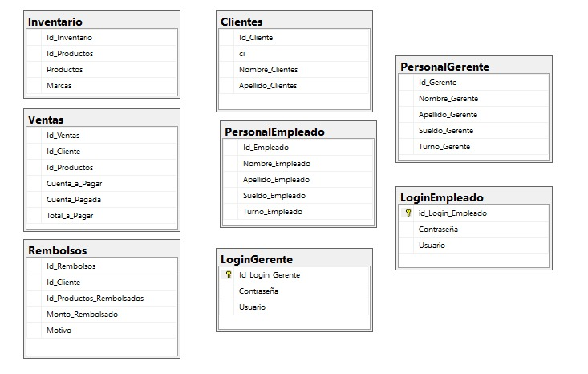
IDENTIFICANDO LAS TABLAS NECESARIAS

Slide 5
IDENTIFICANDO LAS TABLAS NECESARIAS

Slide 6
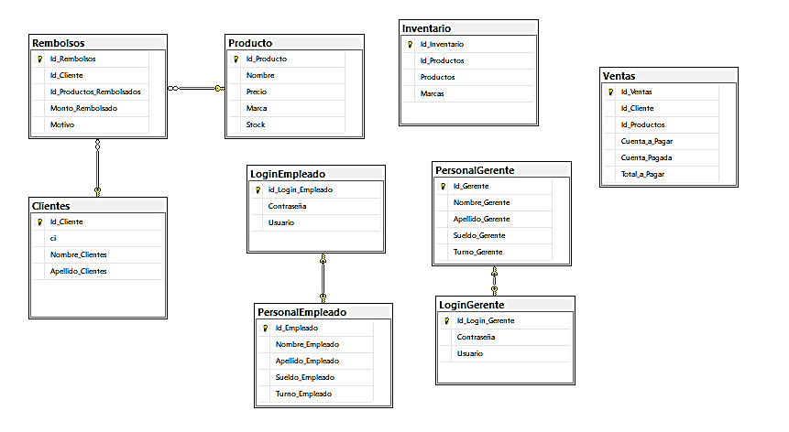
IDENTIFICANDO LAS TABLAS NECESARIAS

Slide 7
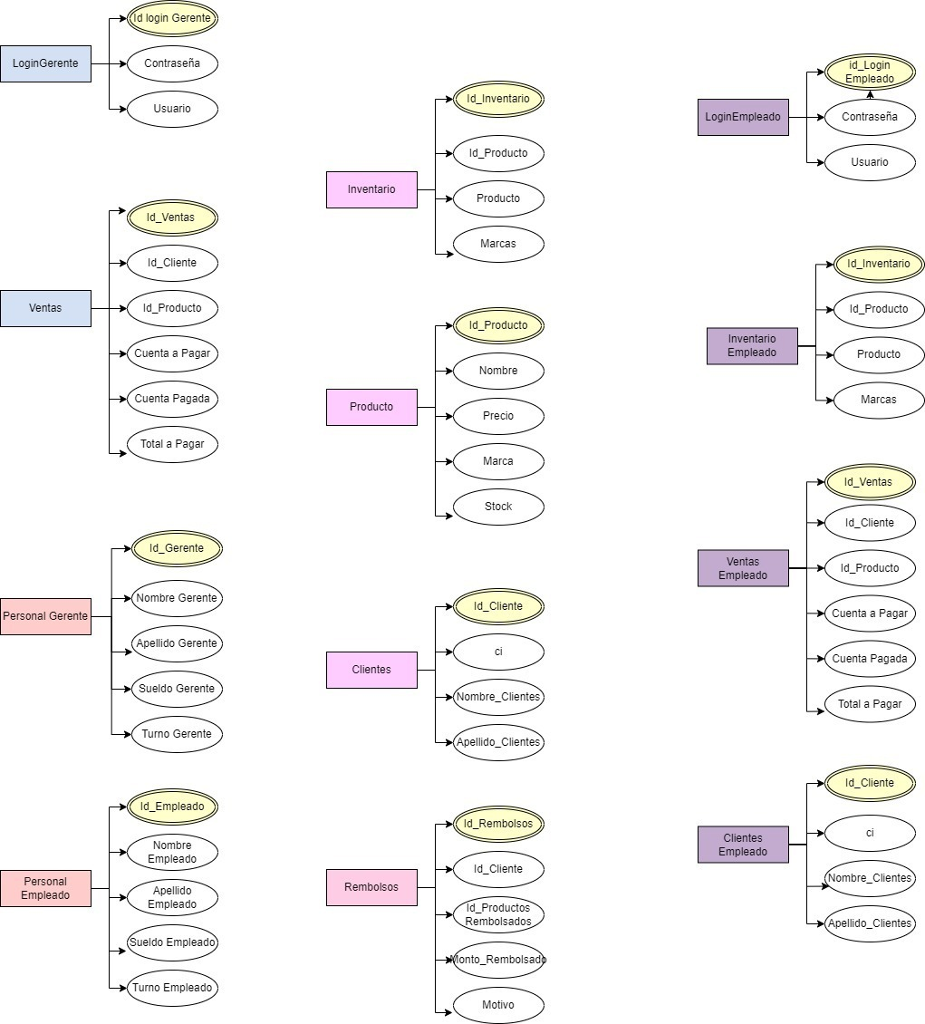
DISEÑO DE LA BASE DE DATOS

Slide 8
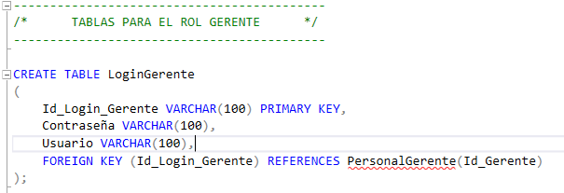
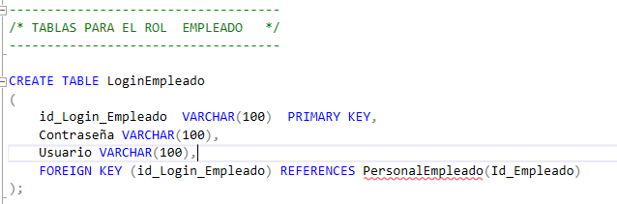
Archivo sql

Slide 9
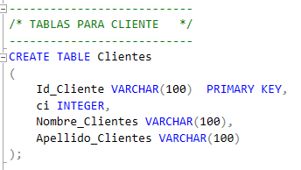
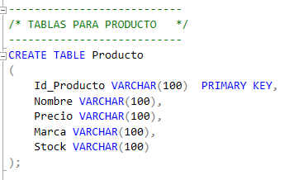
Archivo sql

Slide 10
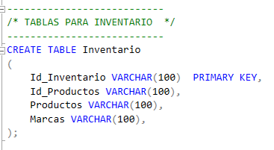
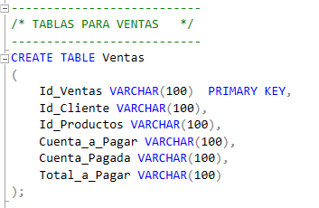
Archivo sql

Slide 11
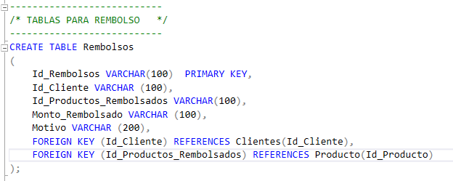
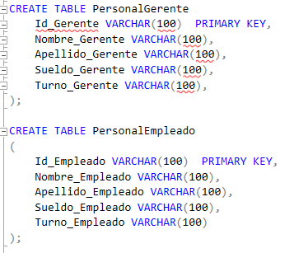
Archivo sql

Slide 12
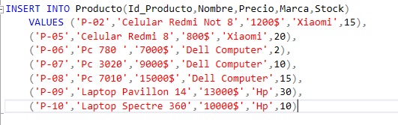
Archivo sql

Slide 13
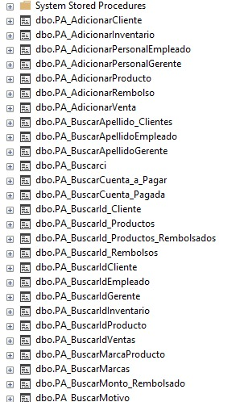
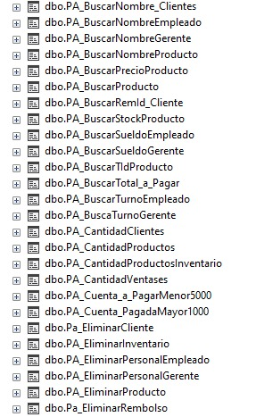
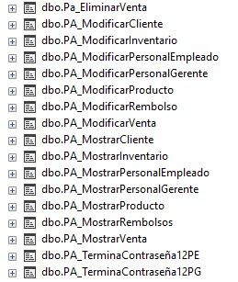
Archivo sql

Slide 14
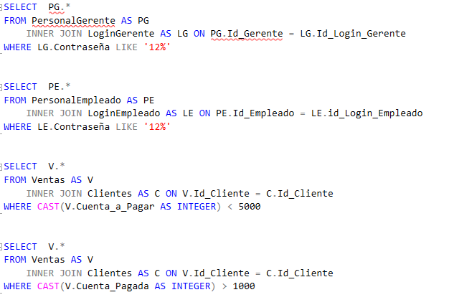
Uso inner join

Slide 15
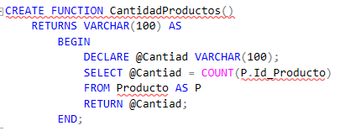
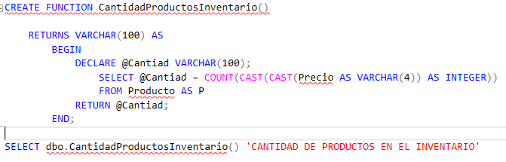
Uso FUNCIONES

Slide 16
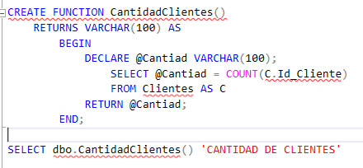
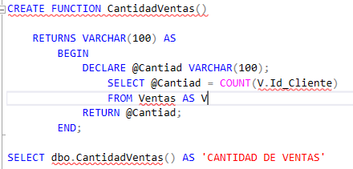
Uso FUNCIONES

Slide 17
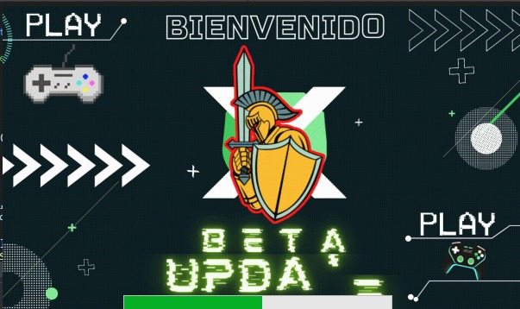
USABILIDAD

Slide 18
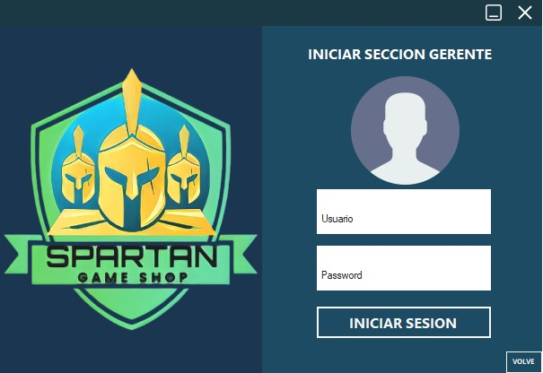
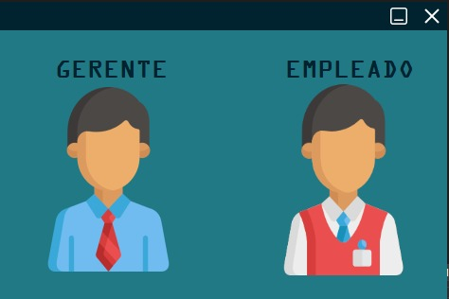
USABILIDAD

Slide 19
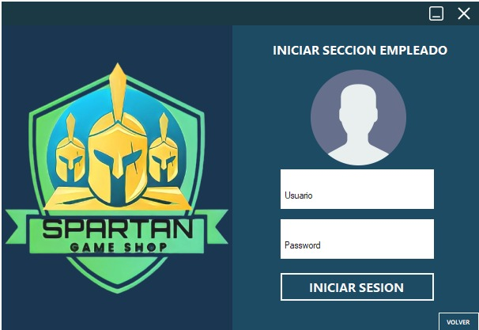
USABILIDAD

Slide 20
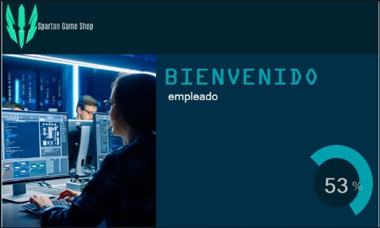
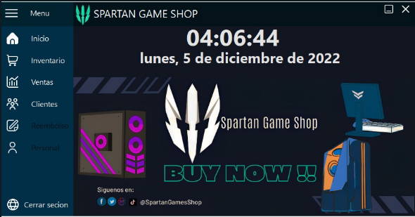
USABILIDAD

Slide 21
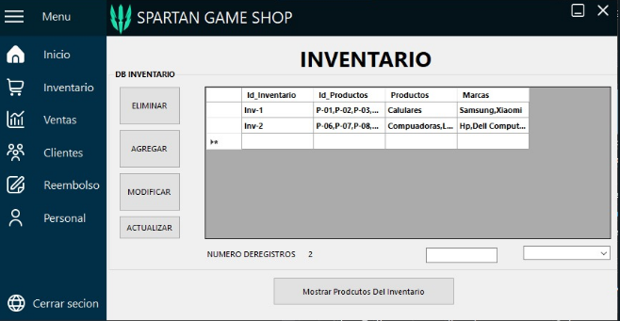
USABILIDAD

Slide 22
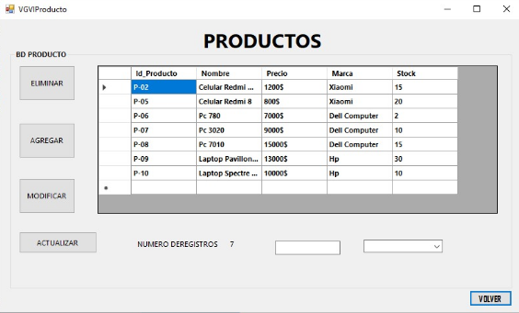
USABILIDAD

Slide 23
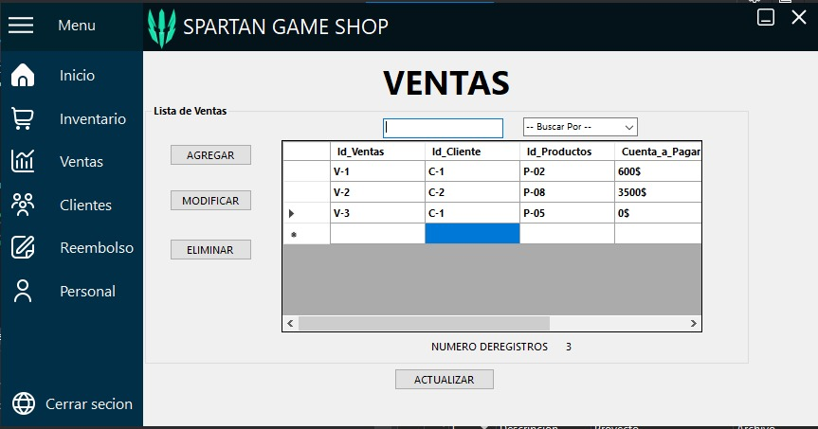
USABILIDAD

Slide 24
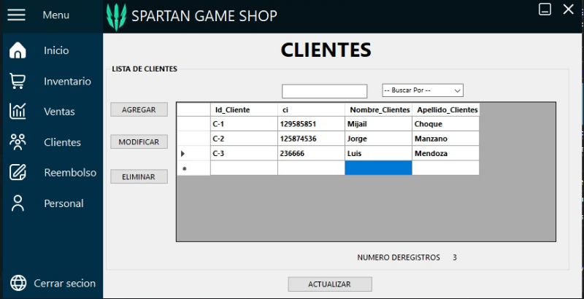
USABILIDAD

Slide 25
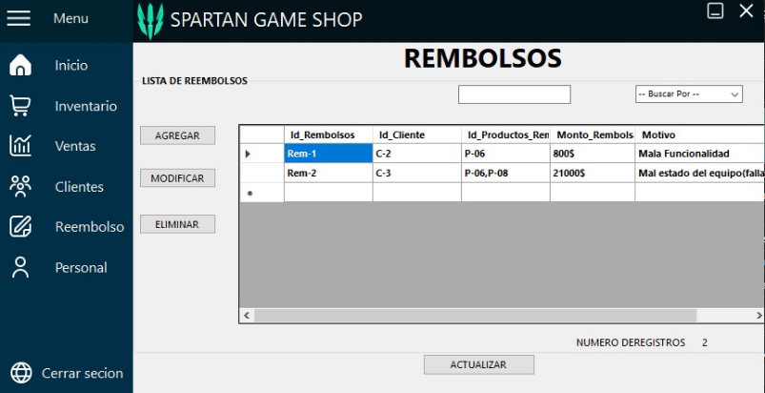
USABILIDAD

Slide 26
USABILIDAD

Slide 27
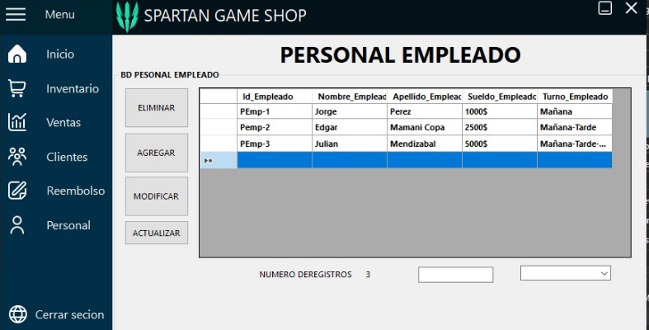
USABILIDAD

Slide 28
CONCLUSIONES
Se logro realizar el sistema de ventas mediante los conocimientos adquiridos en la materia de Base de Datos 1.
Como recomendación a futuro se podría añadir mas tablas para el gerente que mejoraría la administración de la tienda.
Se recomendaría que a futuro se pueda montar este Sistema de Venta en la Nube y a la par realizar diferentes mejoras.

Slide 29
GRACIAS POR SU ATENCION

